Slide 1
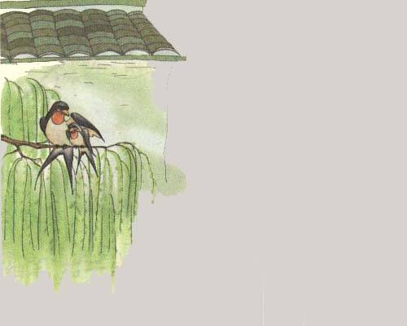
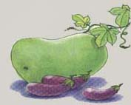
燕子妈妈笑了

Slide 2
qié
yàn
tǎng
燕子
躺下
茄子
guà
cuò
zǐ
xì
挂着
不错
仔细
pí
néng
冬 瓜 皮
cì
小刺
能不能

Slide 3
燕
躺
刺
茄
皮
挂
能
细
错
仔

Slide 4
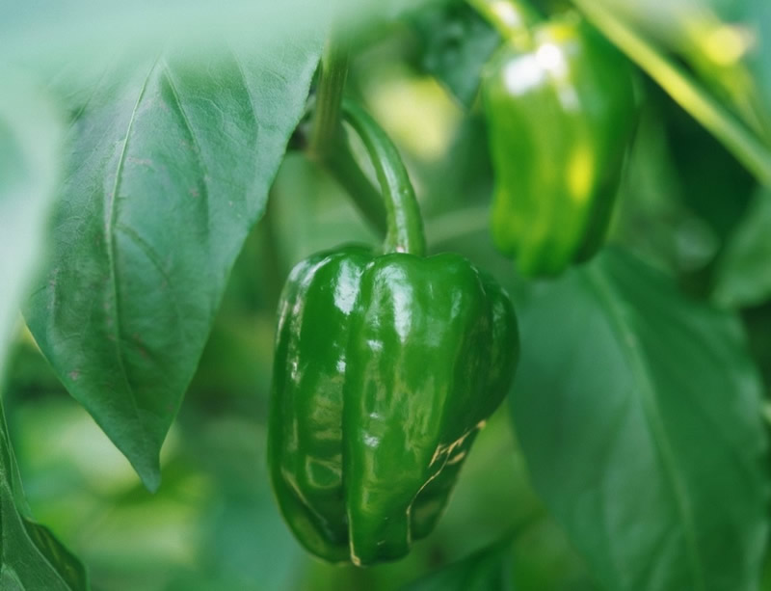
PPT模板下载：www.1ppt.com/moban/ 行业PPT模板：www.1ppt.com/hangye/
节日PPT模板：www.1ppt.com/jieri/ PPT素材下载：www.1ppt.com/sucai/
PPT背景图片：www.1ppt.com/beijing/ PPT图表下载：www.1ppt.com/tubiao/
优秀PPT下载：www.1ppt.com/xiazai/ PPT教程： www.1ppt.com/powerpoint/
Word教程： www.1ppt.com/word/ Excel教程：www.1ppt.com/excel/
资料下载：www.1ppt.com/ziliao/ PPT课件下载：www.1ppt.com/kejian/
范文下载：www.1ppt.com/fanwen/ 试卷下载：www.1ppt.com/shiti/
教案下载：www.1ppt.com/jiaoan/

Slide 5
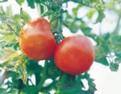

Slide 6
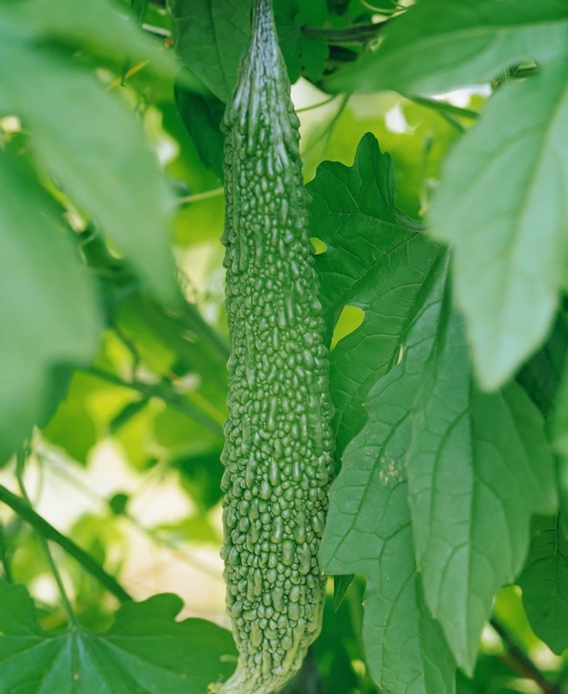

Slide 7
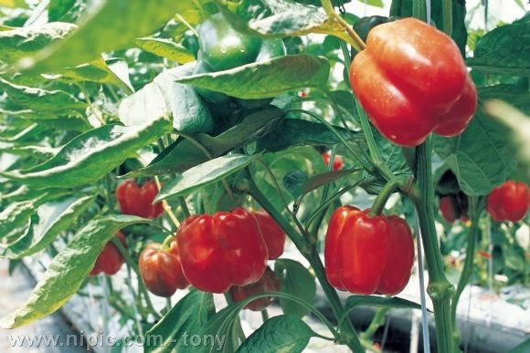

Slide 8
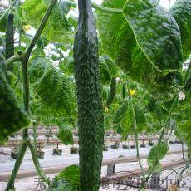

Slide 9
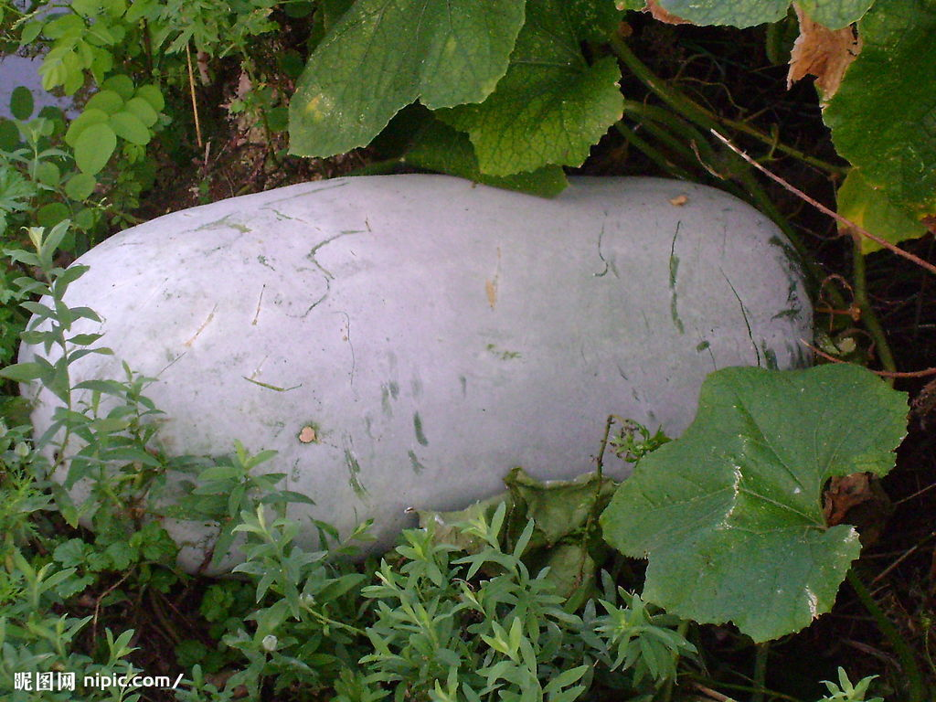
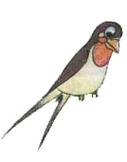

Slide 10
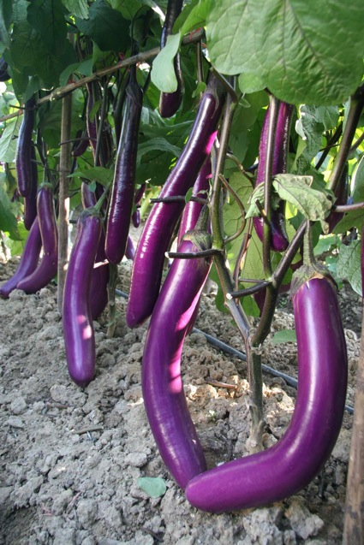

Slide 11
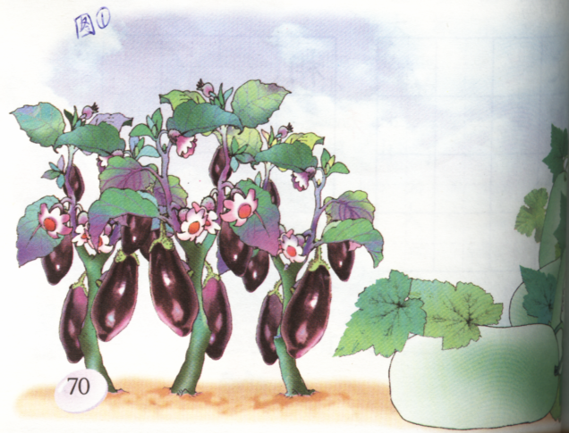
挂
躺

Slide 12
你能不能飞到菜园里去，看看冬瓜和茄子有什么不一样？
小燕了飞去了，回 来说：

Slide 13
小
大
“妈妈,妈妈,冬瓜是大的,茄子是小的!”

Slide 14
很好，你能不能再去看看，它们还有什么不一样？
小燕子又飞去了，回来说

Slide 15
紫的
青的
“妈妈,妈妈,冬瓜是青的,茄子是紫的!”

Slide 16
很好，你能不能再去仔细地看看，它们还有什么不一样？
小燕子又一次飞去了，回来后高兴地叫着：

Slide 17
有小剌
有细毛
“妈妈,妈妈,我发现冬瓜的皮上有细毛,
茄子的柄上有小剌呢!”

Slide 18
“你能不能飞到菜园里去，看看冬瓜和茄子长得一样不一样？”
“不错。可是，你能不能再去看看，还有什么不一样。”
“很好。可是，你能不能再去认真地看看，它们还有什么不一样。”

Slide 19
“妈妈,妈妈,冬瓜是大的,茄子是小的!”
“妈妈,妈妈,冬瓜是青的,茄子是紫的!”
“妈妈,妈妈,我发现冬瓜的皮上有细毛,
茄子的柄上有小剌呢!”

